Slide 1
Entwurf «Für eine CO2-neutrale Schweiz mit Versorgungssicherheit»
Bitte um Feedbacks bis 3. Juli 2022.
An Mail
ruedimeier@bluewin.ch
Merci bestens.
Dr. Ruedi Meier
Präsident energie-wende-ja Dr. oec.publ./Raumplaner ETH-Z
Bürglenstrasse 35, 3006 Bern
www.energie-wende.ja www.ruedimeier.ch
CO2-neutrale Schweiz Versorgungssicherheit
energie-wende-ja.ch
1

Slide 2
In Kürze
Hoher Handlungsbedarf: Die Ziele für CO2-Neutralität (Max. 420 Mio. t CO2) und Zubau Erneuerbare Energien (40 TWh bis 2035, 35 TWh Solar, 3 TWh Wind, 2 TWh Wasserkraft) müssen angepasst werden.
Massnahmen forcieren:
Mobilität: Intelligente Mobilität (Homeoffice, Videokonferenzen, Autoteilen, Fahrgemeinschaften) statt Bauen. Externe Kosten (u.a. CO2, Lärm etc.) mit Kilometerabgabe internalisieren. Kurze Wege mit Fussverkehr, Velo, ÖV fördern. eMobilität mit Speicher. Ab 2035: Keine neuen fossilen Personenwagen.
Gebäude: Erneuerbare Heizsysteme bei Neubauten und Sanierungen als Pflicht wie BS, GL, ZH. Produktion Erneuerbare Energie auf Dach (ganze Flächen nutzen) und Fassaden. Gezielt wirtschaftlich Investieren.
Wirtschaft: C02-Neutralität im Rahmen Leistungsvereinbarungen bis 2030/2040: Effizienz nutzen, Erneuerbare Energien produzieren, Synfuel einsetzen.
Abfall: Vermeiden, Recyceln, C02 für Wasserstoff, Methan nutzen.
Landwirtschaft umstellen, Mittel neu verteilen
Flugverkehr: Vermeiden, Umlagern, Synfuel beimsichen.
Neue Gesetze:
Energiegesetz: Mehr Zubau erneuerbare Energien festlegen.
CO2-Gesetz: Alle Energieträger beachten.
Gletscherintitiative: Gegenvorschlag mit mehr Mittel für Gebäudesanierung, F&E.
Internationale Lösungen unabdingbar: Klimaclub

Slide 3
INHALT
Menschengemachte Klimakrise
Treibhausgasemissionen 51 Mio. Tonnen CO_{2eq}/a
Ziele Klimapolitik – Versorgungssicherheit
Mobilität
Gebäude
Wirtschaft
Abfall
Landwirschaft
Flugverkehr
Energie-, CO2-Gesetz, Raumplanung, Gletscherinitiative
International
Fazit
energie-wende-ja.ch
3

Slide 4
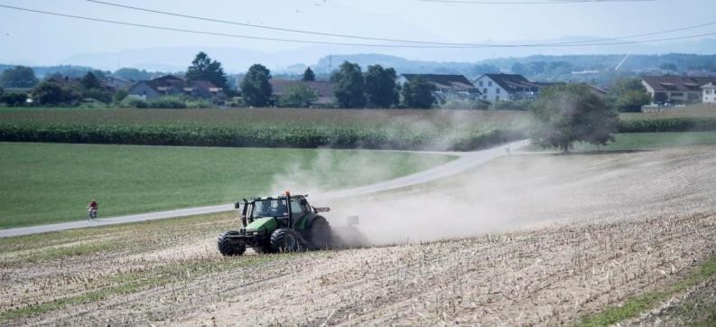
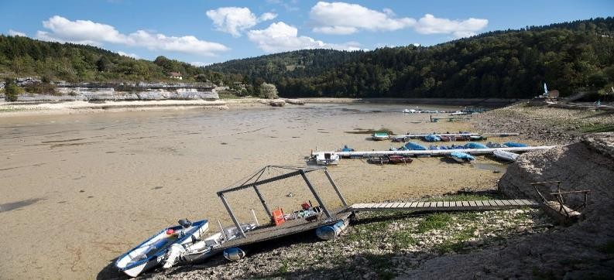
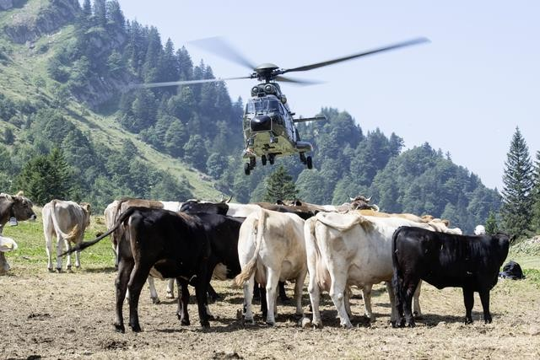
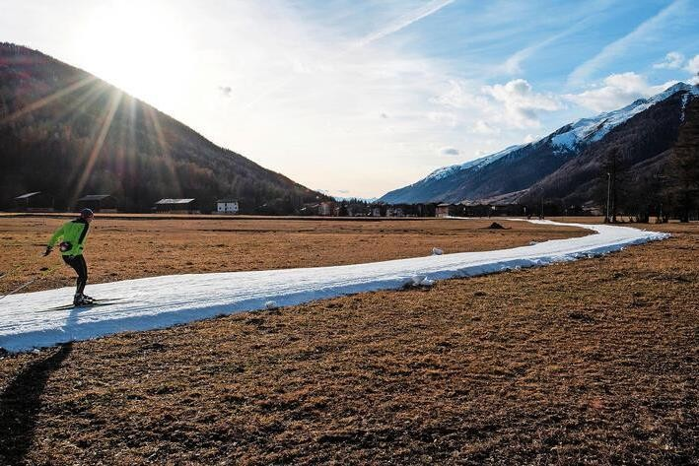
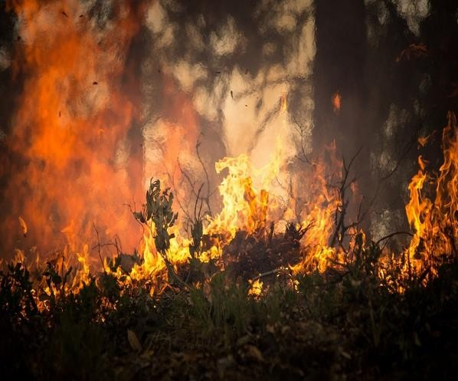
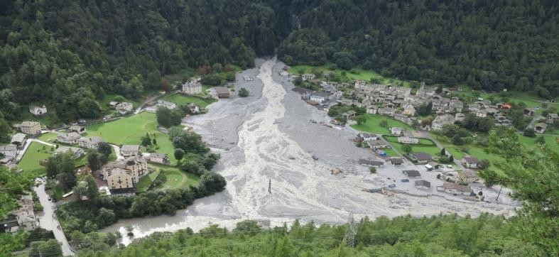
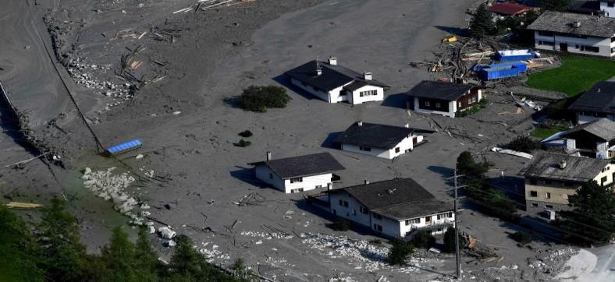
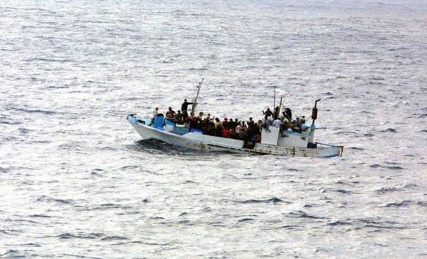
Menschen gemachte Klimakrise
Trockenheit – Wassermangel – Dürre. Permafrost/Schneemangel. Starkregen – Orkane - Hagel - Überschwemmungen
Überschwemmungen. Gletscherschwund. Trockenheit. Waldbrände – Rodungen – Verlust Landwirtschaft – Hungersnöte. Anstieg Meeresspiegel – Flüchtlinge. Verlust Biodiversität. Mehr Krankheiten.
Pariser Klimaabkommen erfüllen: Minus 50% CO2-Emissioen bis 2030. 2050 Netto-Null.
Quelle: tagi.ch
3

Slide 5
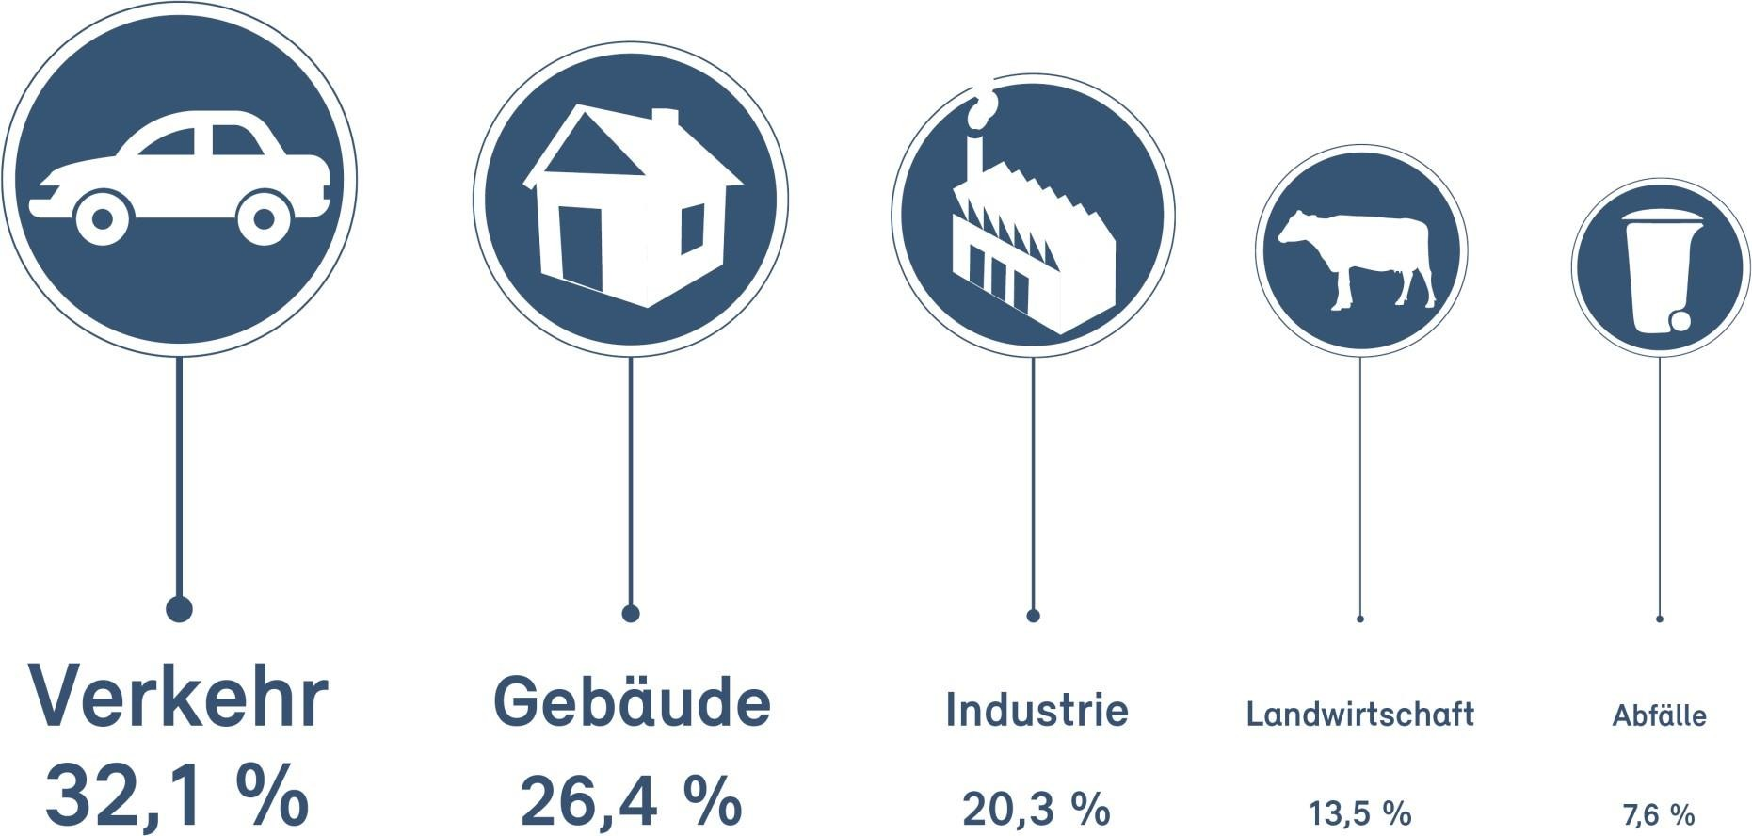
Schweiz Treibhausgasemissionen 51 Mio. Tonnen CO_{2eq}/Jahr
Anteil Schweiz: 0. 1 % weltweit. Pro Kopf 4.8 t/a, ca. 12 t/a inklusive Ausland.
energie-wende-ja.ch
4

Slide 6
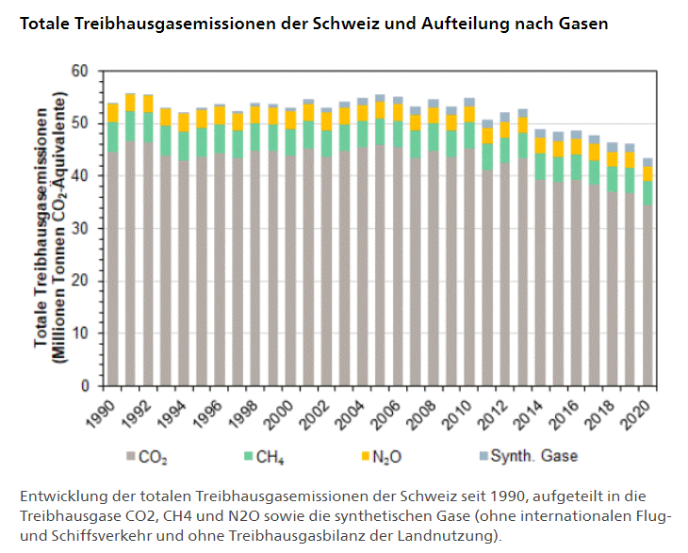
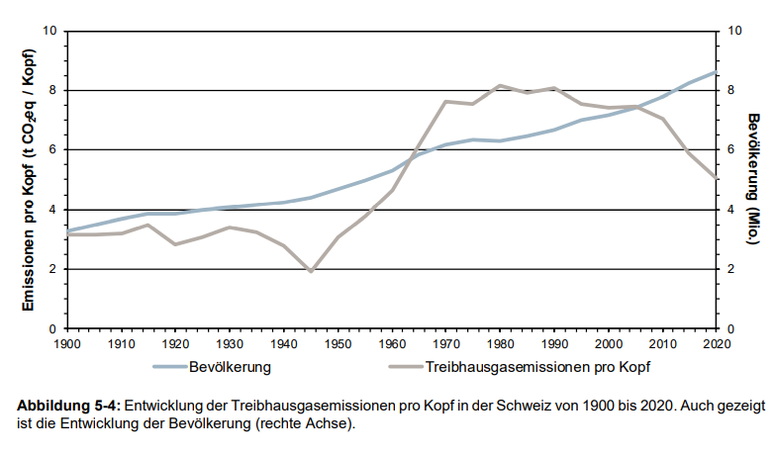
CO2-Emissionen pro Kopf – Klimaziele Bund

Slide 7
Ziele Klimapolitik – Versorgungssicherheit Energie
Bundesrat (siehe Grafik links):
2030 minus 50% THG gegenüber 1990. Ausland?
2050 Netto-Null Plus?
Forderung Sicht Klima:
CO_{2eq}-Budget Schweiz ca. 420 Mio. t nicht überschreiten für 1.5° C-Ziel.
Statt 70 % fossile Energien:
Erneuerbare Energien + Effizienz: Wärmepumpen, eMobilität etc.
Neue Ziele Erneuerbare Energien bis 2035:
35 TWh/a Solarenergie, 3 TWh/a Wind,
+2 TWh/a Wasserkraft

Slide 8
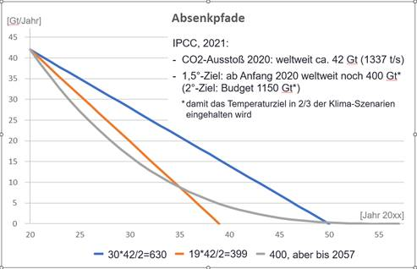
Ziele Klimapolitik – Notwendigkeiten IPCC
Varianten Absenkpfade
1.5°C mit 400 Gt
2.0°C mit 1150 Gt
Lineare vs. Exponentielle Absenkkurve

Slide 9
Zubau Fotovoltaik - PV - 35 TWh/a 2035 entspricht ca. Strom aus Wasserkraft
2021: 3.8 TWh/a PV-Zubau 2022: + 0.81 TWh/a
PV-Zubau
2022-2025 ∅ ca. 30% p.a.
2026-2035 ∅ ca. 10-15 % p.a.
Alle Kategorien PV:
Dach, Fassaden, Infrastrukturen, Freiflächen.
Fördermittel optimiert einsetzen
Mehr Arbeitskräfte
Weniger Bürokratie
Lieferketten sicher stellen

Slide 10
Mobilität: Externe Kosten

Slide 11
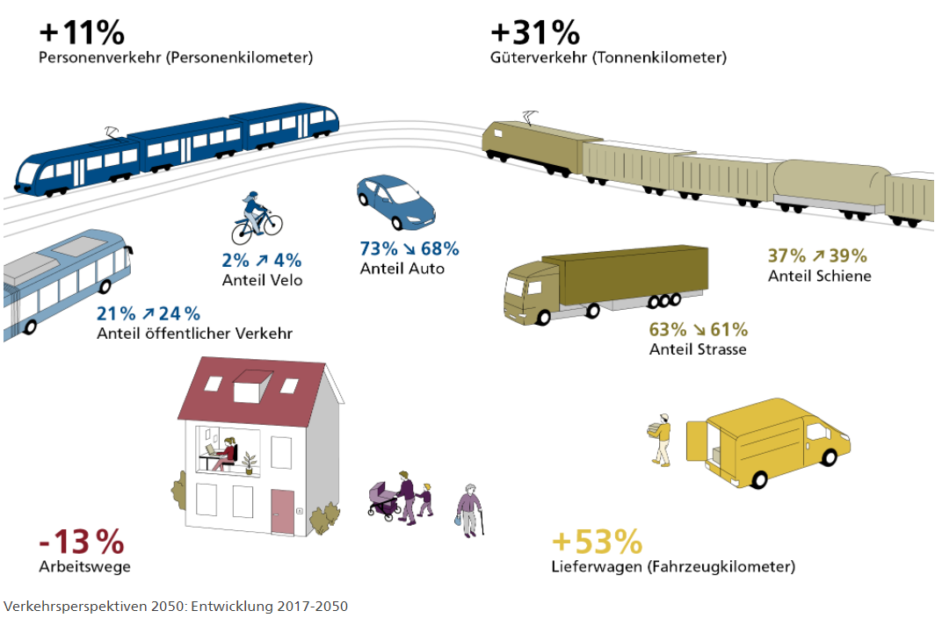
Mobilität
Externe Kosten 14 Mrd. CHF/a internalisieren mit MobilityPricing/Kilometerabgabe
Intelligente Mobilität statt Strassenbau
Homeoffice, Videokonferenzen, Autoteilen, Fahrgemeinschaften
Kurze Wege mit Langsamverkehr, OeV stärken.
eMobilität mit Ladestationen als Speicher, Strom auf Infrastrukturen.
Kein Verkauf von fossilen Personenwagen ab 2035
Auswirkungen nach Einkommensgruppen, Regionen beachten

Slide 12
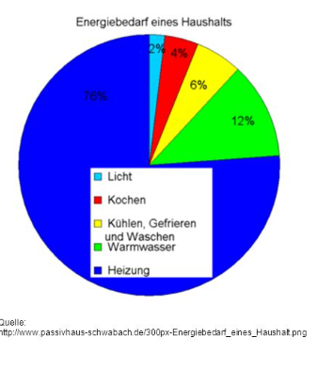
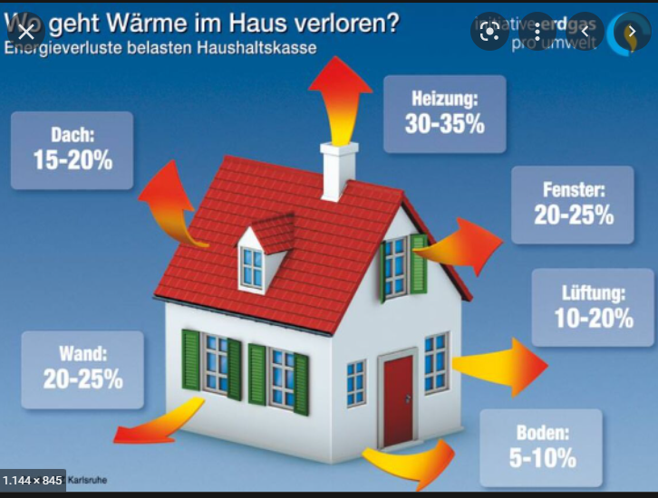
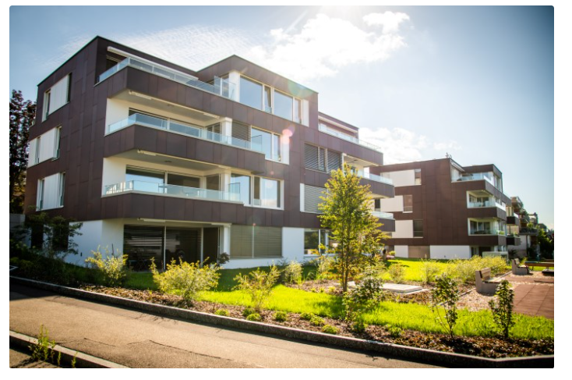
Gebäude
Pflicht: Erneuerbare Heizsysteme statt fossile Heizungen bzw. El.-Heizungen
Effizienzpotentiale gezielt realisieren
Erneuerbare Energien produzieren: Ganze Dächer, Fassaden nutzen
Beratung, Förderprogramme, Steuerabzüge nutzen

Slide 13
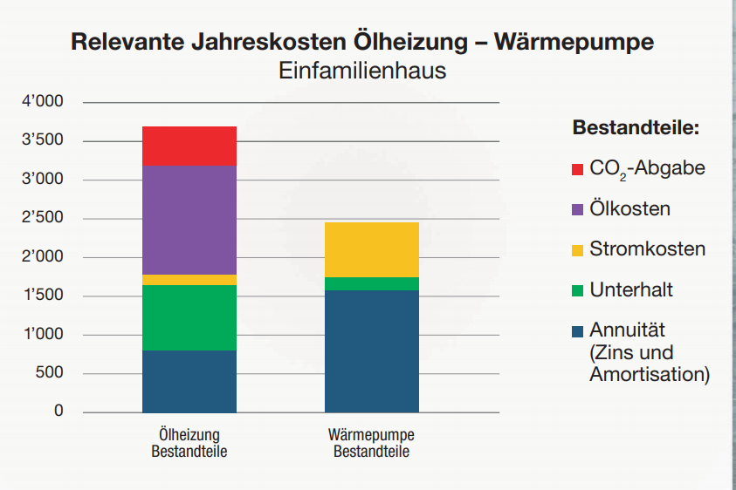
Gebäude: Erneuerbar rentabel!

Slide 14
Wirtschaft
Leistungsvereinbarungen Unternehmen (EnAW, Act):
Ziel: CO2-Neutralität bis 2030/35.
Effizientere Motoren, Geräte, Anlagen, Apparate, Prozesse etc.
Abwärmenutzung
Synfuel statt fossile Brennstoffe
Zubau erneuerbare Energien, Erneuerbare Wärme
Klimagerechte Innovations- und Exportpolitik

Slide 15
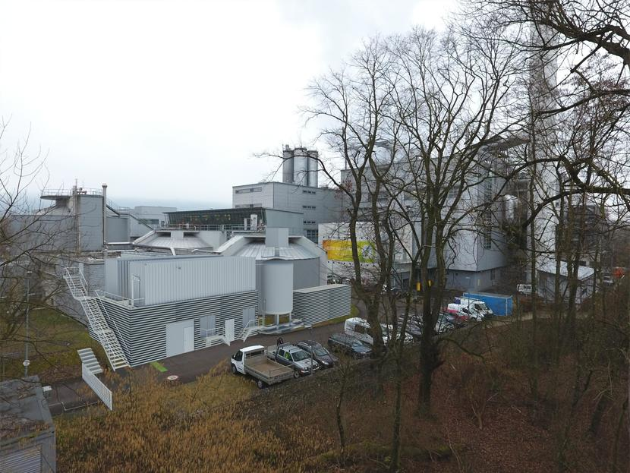
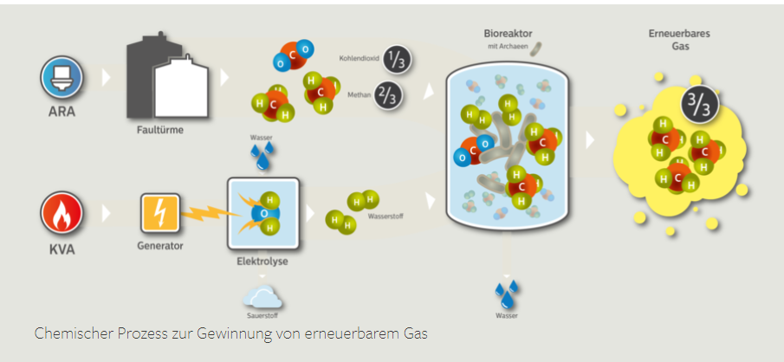
Abfälle: Materialwirtschaft & Entsorgung
Vermeiden, Vermindern, Recyclen
Verursacherprinzip/Kostenwahrheit
CO2-Kreisläufe: Erneuerbares Gas – Limeco Dietikon
Abscheidung CO2 - Carbon Capture?

Slide 16
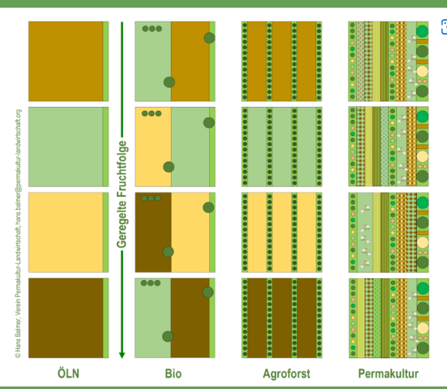
Landwirtschaft & Ernährung
Hohe externe Kosten ca. 20 Mrd. CHF/a. - Ziele Landwirtschaft verfehlt
Neue Anbaumethoden:
Regenerative Landwirtschaft, Permakulturen, Stärkung Biodiversität
Weniger Futtermittel/Fleisch, Umstellung pflanzliche Produktion
Reduktion FoodWaste: Minus ca. 25%
Fotovoltaik auf Dächern, Fassaden, Freiflächen
Aufforsten im Ausland
Umverteilung Mittel
Neuorientierung Forschung, Beratung
Förderung Planted Meat statt Fleisch
Fazit:
Erhöhung inländische Versorgung, weniger Umweltbelastungen,
Reduktion Gesundheitskosten, Abbau Handelshemmnisse.

Slide 17
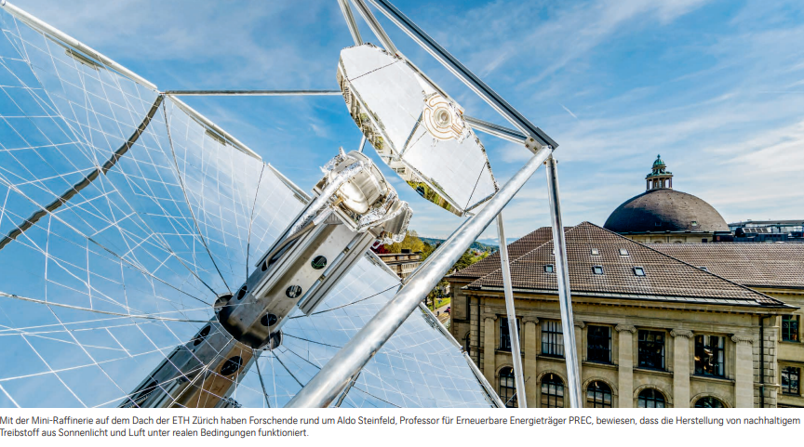
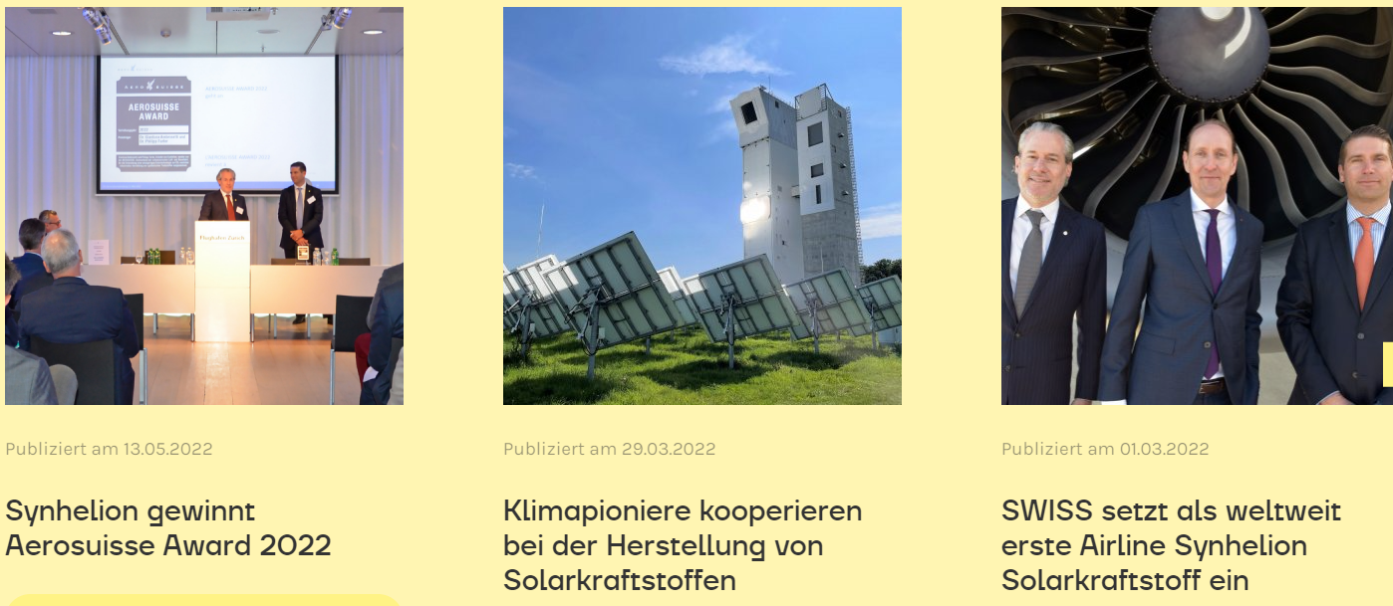
Flugverkehr
Vermeidung Flugverkehr: Homeoffice, Videokonferenzen etc. Umlagerung Flugverkehr auf ÖV.
Besteuerung Flugverkehr: MWSt, Emissionsabgabe
Synfuel fördern, Pflicht Beimischung: Kostenreduktion von 5 auf 1 Franken pro Liter bis 2035?
Initiative Flugticket-Abgabe unterstützten.

Slide 18
Energie-, CO₂-Gesetz, Raumplanung. Gletscherinitiative
Mantelerlass: Energiegesetz, Strommarktliberalisierung:
Neue Ziele: 40 TWh/a statt 11.6 bzw. 17 TWh/a erneuerbaren Strom
CO2-Gesetz:
Alle Energieträger beachten, zweckgebunden Mittel und sozialer Ausgleich. Kosten/Nutzen aufzeigen und erklären.
Raumplanung:
Straffung Verfahren, Fristen, Standard. Erster Schritt auf 1. Juli 2022 i.O., aber weiter verbessern. Klare, offene Kriterien für geschützte Gebäude und Freiflächen, Landwirtschaft Agro-PV weiterhin mit Direktzahlungen.
Konzentration auf bestehende Siedlungsflächen mit Rückzonungen. Verdichtet Bauen mit kurzen Wegen.
Gletscherinitiative: Indirekter Gegenvorschlag: Mehr Mittel für Gebäude, Wirtschaft/F&E.

Slide 19
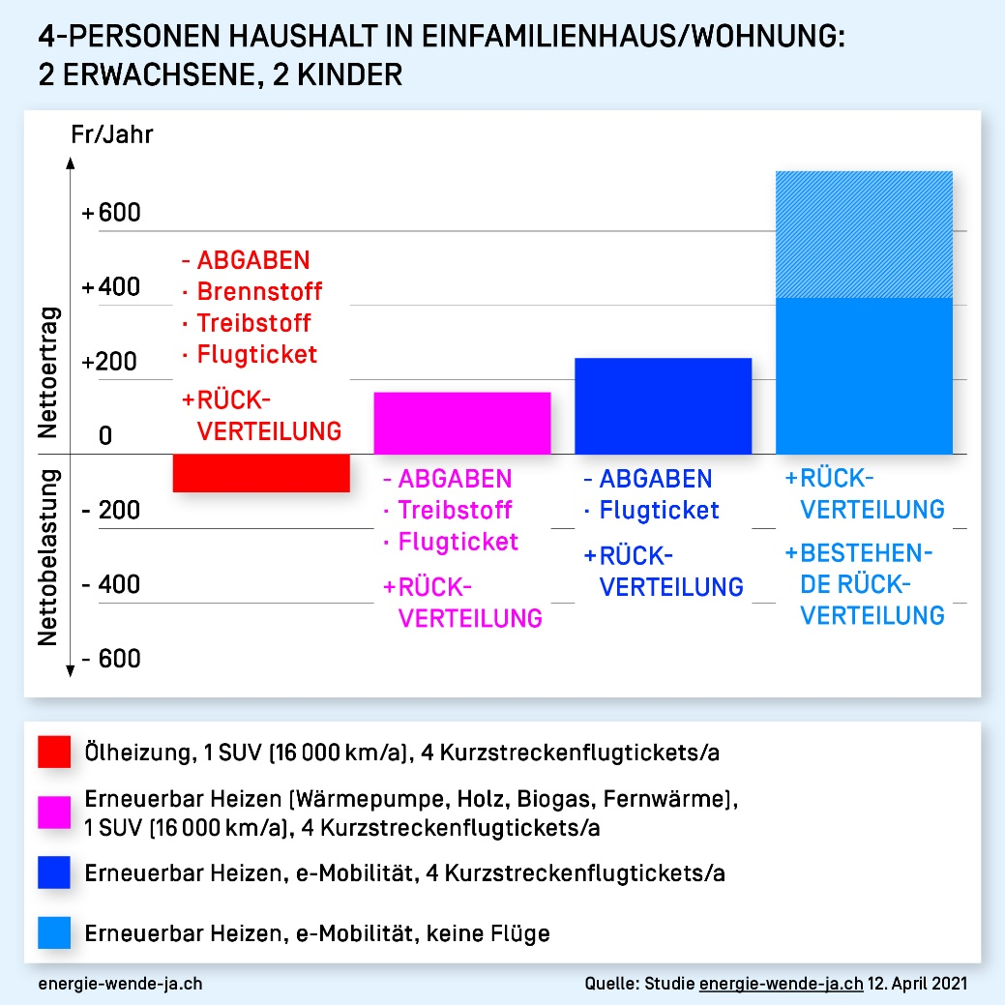
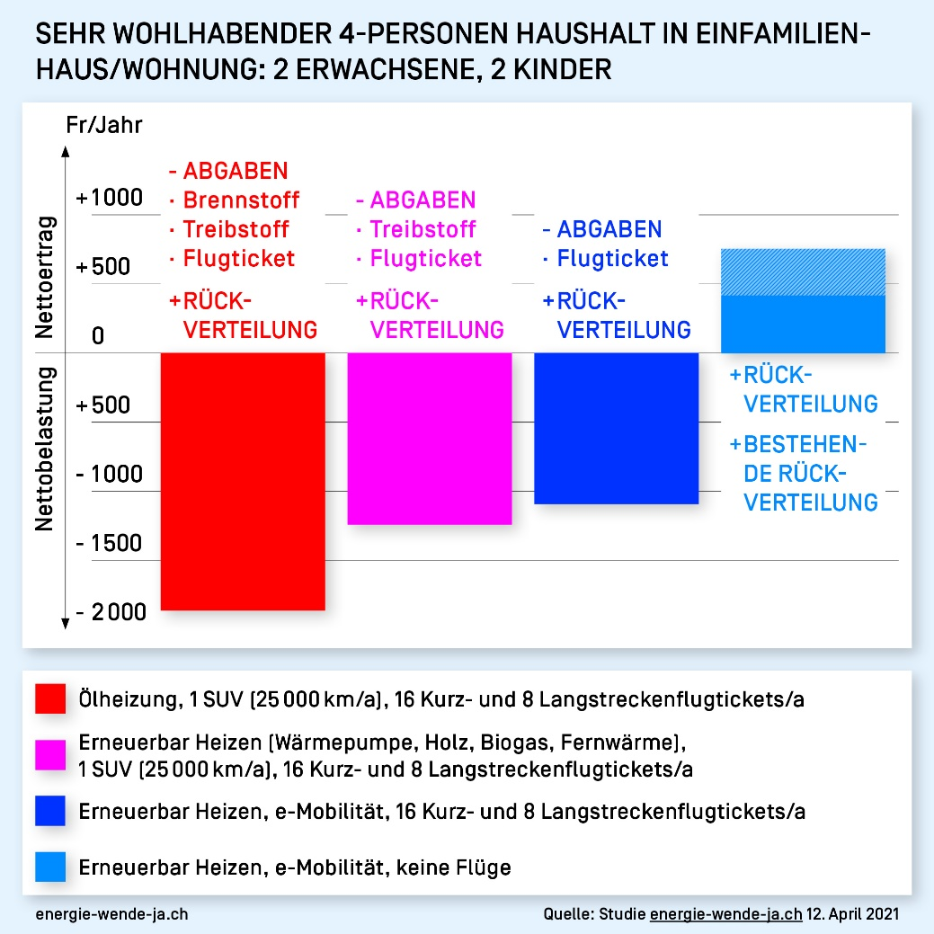
Abgabenbelastung minus Rückverteilung: 4 Personen-Haushalte
Realistische Annahmen, Varianten:
Wohnfläche: ca. 120 bzw. 270m²
Mobil: 16’000 bzw. 25’000 km/a
4 Kurz- bzw. 16 Kurz-, 8 Lang-streckenticket
Mittleres/höheres Einkommen:
-100 bis +400 CHF/a
-100 bis +748 CHF/a, alt 87 CHF
Sehr wohlhabend/hohes Ein-kommen:
-1700 bis +400 CHF/a
- 0 bis +748 CHF/a; alt 87 CHF/a
19

Slide 20
International
Klimapolitik erfordert alle, zentralen Emittenten. China 1/3:
Klimaclub der Willigen
Entwicklungspolitik mit Klimapolitik koppeln
Erdölexportierende Länder umstellen auf Wasserstoff, Synfuel.
EU/Green NewDeal
Schweiz als Kleiner Player?
Internationale Solidarität
Vorreiter?
Win-win-Effekte mit Klima/Arbeitsplätzen/Exportchancen

Slide 21
Reserve für Verein energie-wende-ja

Slide 22
Spenden – Mitgliedschaft – Sponsoring energie-wende-ja
Mitgliedschaft: 50.- Franken pro Jahr
Sponsoring:
Platin 10’000.-
Gold 5’000.-
Silber 3’000.-
Bronze 1’000.-
Ganz herzlichen Dank! www.energie-wende-ja.ch

Slide 23
Besten Dank für die Aufmerksamkeit!
Fragen – Diskussion
Weitere Unterlagen:
www.energie-wende-ja.ch
www.ruedimeier.ch
31.05.2021
JA zum CO₂-Gesetz
energie-wende-ja.ch
29

